Slide 1
Session-based Recommendation with Graph Neural Networks
汇报人：李欣平

Slide 2
01
介绍和相关工作
02
提出的方法
03
实验与分析
04
总结
目录

Slide 3
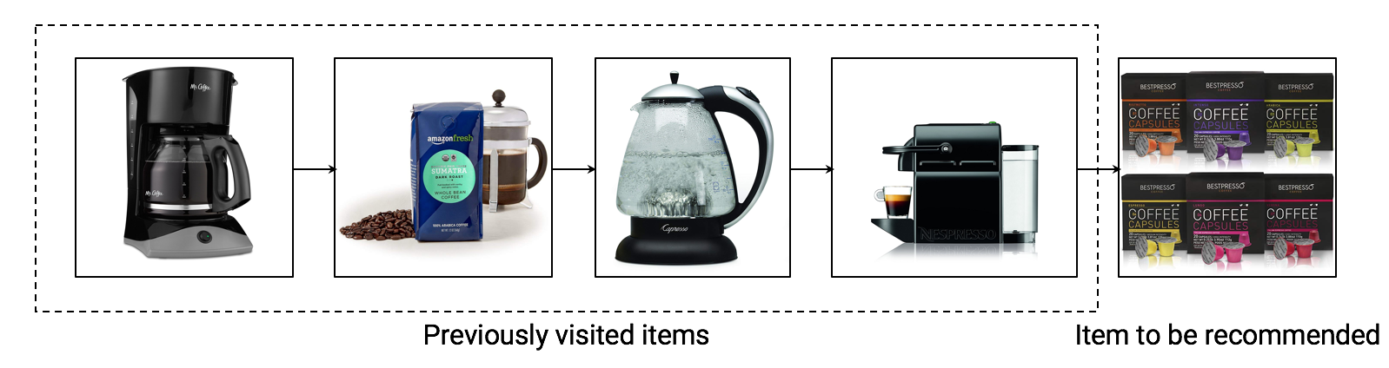
1、介绍和相关工作
基于会话的推荐系统
大多数现有的推荐系统都假设用户特点和过去的活动被不断地记录。然而，在许多服务中，用户标识可能是未知的，并且只有正在进行的会话中的用户行为历史是可用的。因此，在一个会话中对有限的行为建模并生成相应的推荐是非常重要的。这就是基于会话的推荐系统。

Slide 4
1、介绍和相关工作
传统方法局限性：
传统方法总是对连续item之间的单一转换建模，而忽略上下文（即会话中的其他项目）之间的转换。 因此，这些方法通常会忽略远处项目之间的复杂过渡。
基于会话的推荐系统中，会话大多是匿名的，数量众多，并且与会话点击相关的用户行为通常受到限制。 因此，很难从每个会话中准确估计每个用户的表示。
贡献：
为了克服上述局限性，本文提出了一种新颖的利用图神经网络的基于会话的推荐方法，简称SR-GNN，以探究项目之间的丰富过渡并生成item的准确潜在向量。基于会话图，GNN能够捕获项目的过渡并相应地生成准确的item embedding。
要生成基于会话的推荐，我们不依赖于用户表示，而是使用会话embedding，仅基于每个会话中涉及的潜在item就可以获得。

Slide 5


1、介绍和相关工作
图神经网络和门控神经网络
图是由结点及连接结点的边构成的，基于深度学习的GNN就是用来处理图类型数据的网络，而该网络的目标就是学习每个结点的表示 ，而每个结点的表示由该结点的特征、与该结点连接的边的特征、该结点的邻居表示和它邻居结点的特征计算得到：
对于关注结点的任务，可以直接拿hv 的表示去完成特定任务。
本文的更新方式是GGNN。即基于门控更新的图神经网络。

Slide 6
1、介绍和相关工作
矩阵因式分解
基于马尔可夫链的序列方法
相关工作
基于深度学习的方法RNN
图上的神经网络

Slide 7
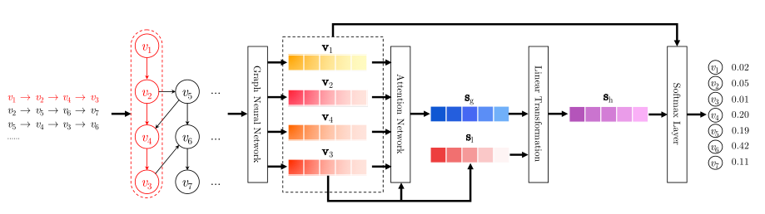
2、提出的方法
构建会话图
学习结点表示
产生会话表示
生成推荐

Slide 8
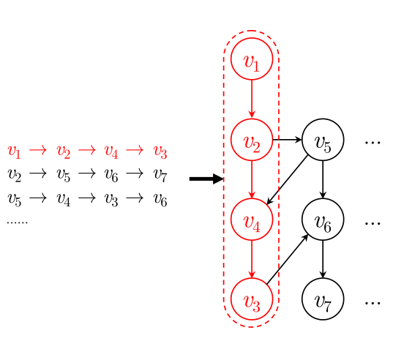
2、提出的方法
2.1 构建会话图
每个会话序列s 由一个有向图 G_{s}=(V_{s},E_{s})构成，在该有向图中，每个结点表示一个item，v_{s，i}∈V。每个边（v_{s，i-1}，v_{s，i}）∈E表示用户在会话s中单击项v_{s，i-1}后点击v_{s,i}。然后对edge的权重进行归一化：edge的出现次数除以edge起点的出度。
将每一个item嵌入统一的embedding空间，结点向量v∈R^{d}表示通过图神经网络学习的项v的潜在向量，其中d是维数。基于结点向量，每个会话都可以由嵌入向量s表示，该向量由该图中使用的结点向量组成。

Slide 9
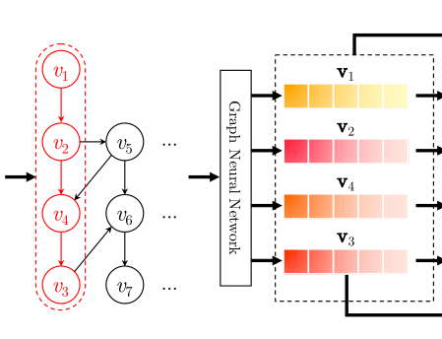
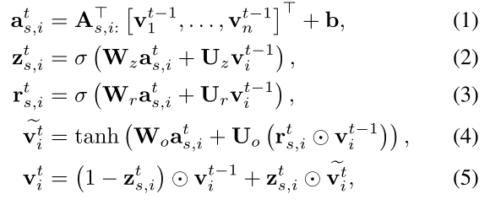
2、提出的方法
2.2 从图中学习结点表示
（1）这里的A_{s}定义为两个邻接矩阵A_{s}（out）和A_{s}（in）的串联，分别表示会话图中传出和传入边的加权连接。等式利用连接矩阵从邻接结点中整合结点向量信息。
（2）更新门决定到底要将多少过去的信息传递到未来。
（3）重置门主要决定了到底有多少过去的信息需要遗忘。
（4）确定所要保留的以前信息。
（5）计算 v，该向量将保留当前单元的信息并传递到下一个单元中。

Slide 10
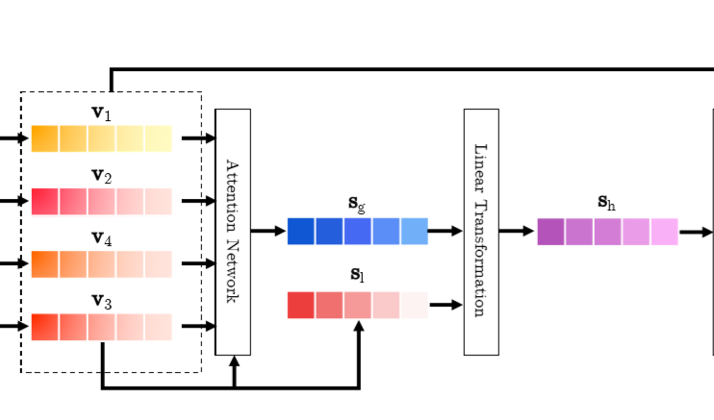
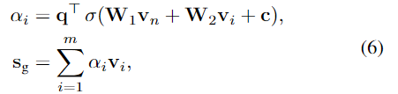
2、提出的方法
2.3 产生会话表示
S_{l}=v_{n}
在获得项目嵌入之后，我们生成会话嵌入。会话由该会话中涉及的结点嵌入直接表示。
首先，我们代表用户当前的兴趣，也称作local embedding，以强调最后点击的项目的影响。S_{l}=v_{n。}
（6）通过注意力网络获得global embedding,表示全局偏好。
（7）我们通过简单的线性变换将两个向量组合起来以获得混合嵌入

Slide 11
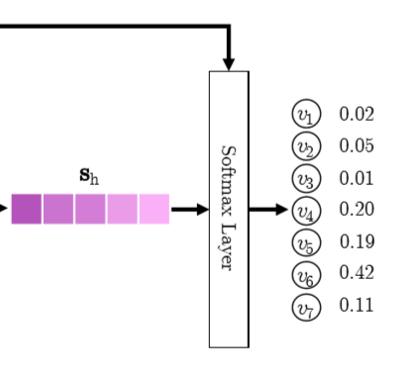


2、提出的方法
2.4 产生推荐结果
最后，我们通过将其embedding与其会话表示相乘来计算每个候选项的得分。然后，我们应用softmax函数来获得模型的输出向量。
对于每个会话图，损失函数被定义为预测值与实际值的交叉熵

Slide 12
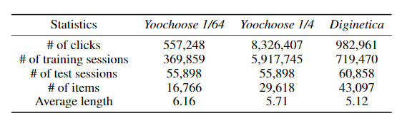
3、实验与分析
3.1 数据集
本文选取了两个现实世界的代表性数据集，Yoochoose和Diginetica.并使用了Yoochoose训练序列的最近片段1/64和1/4。并且我们过滤了长度为1的所有会话，和出现少于5次的项目。

Slide 13
3、实验与分析
3.2 基线算法
•POP和S-POP分别推荐训练集中和当前会话中的最前项。
•Item-KNN（Sarwar等人，2001年）建议与会话中先前单击的项类似的项，其中相似度定义为会话向量的余弦相似度。
•BPR-MF（Rendle等人，2009）通过随机梯度下降优化了成对排名目标函数。
•FPMC（Rendle，Freudenthaler和Schmidt-Thieme2010）是一种基于马可夫链的顺序预测方法 。
•GRU4REC（Hidasi等人，2016a）使用RNN为基于会话的推荐建模用户序列。
•NARM（李等人，2017a）采用具有注意力机制的RNN来捕获用户的主要目的和次要行为。
•STAMP（ Liu等（2018）捕获了用户当前会话的总体兴趣和最终点击的当前兴趣。
POP and S-POP
Item-KNN [Sarwar et al. 2001]
BPR-MF [Rendle et al. 2009]
FPMC [Rendle et al. 2010]
GRU4REC [Hidasi et al. 2016]
NARM [Li et al. 2017a]
STAMP [Liu et al. 2018]

Slide 14
3、实验与分析
3.3 评估指标和参数设定
Precision@ 20（精度）被广泛用作预测准确性的度量。 它表示正确建议的项目在前20个项目中所占的比例。
MRR@ 20（平均相互排名）是正确结果的项目在检索结果中的排名的倒数的平均值。 当排名超过20时，倒数排名设置为0。MRR度量考虑推荐排名的顺序，其中MRR值大表示排名列表顶部的正确建议。
向量维数：100
验证集：训练集随机10%的子集
参数：均使用平均值为0和标准差为0.1的高斯分布进行初始化。

Slide 15
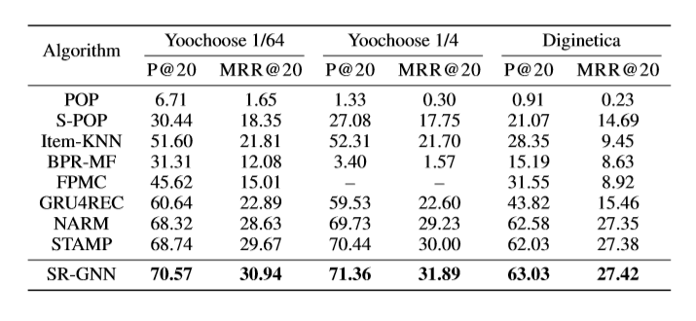
3、实验与分析
3.4 与Baseline实验的比较
我们选取了两个现实世界的代表性数据集，Yochochoose和Diginetica.并使用了Yoochoose训练序列的最近片段1/64和1/4。并且我们过滤了长度为1的所有会话，和出现少于5次的项目。

Slide 16
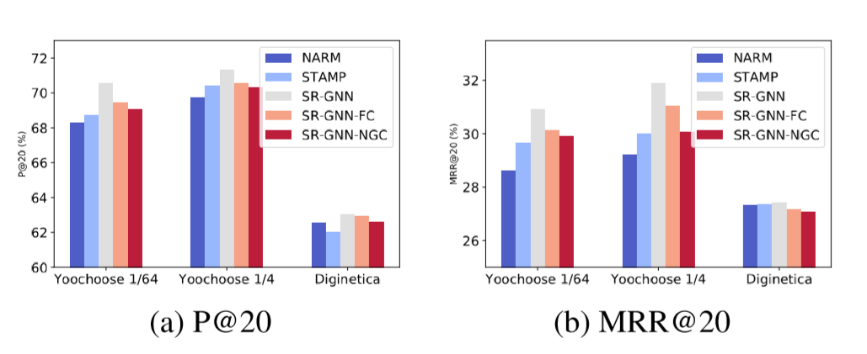
3、实验与分析
3.5 与不同连接方案的比较
提出了以下两种连接方案与SR-GNN进行比较：
•归一化全局连接的SR-GNN（SR-GNN-NGC）替换了基于SR-GNN从全局图中提取的边缘权重的连接矩阵。
•具有完全连接的SR-GNN（SR-GNN-FC）使用布尔权重表示所有高阶关系，并将其对应的连接矩阵追加到SR-GNN的连接矩阵中。

Slide 17
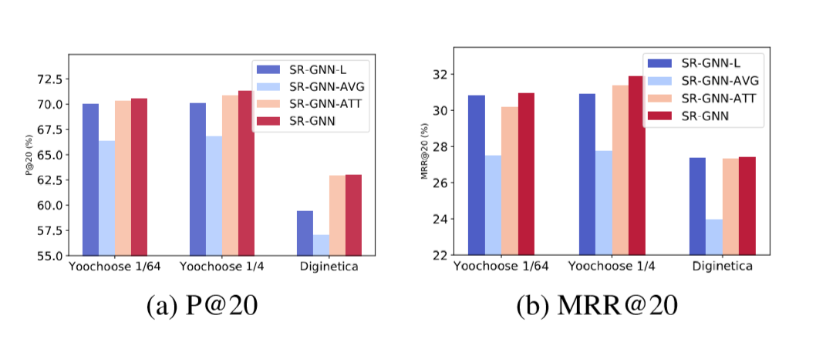
3、实验与分析
3.6 与不同会话表示的比较
我们将会话嵌入策略与以下三种方法进行了比较：（1）仅本地嵌入（SR-GNN-L），（2）具有平均池的全局嵌入（SR-GNN-AVG）和（3）全局嵌入 注意机制（SR-GNN-ATT）。 图4给出了三种不同嵌入策略的方法的结果。

Slide 18
4、总结
1、在难以获得用户偏好和历史记录的情况下，基于会话的推荐是必不可少的。
2、作者提出了一种基于会话的推荐的新颖架构，它将图模型结合到表示会话序列中。
3、所提出的方法不仅考虑了会话序列项之间的复杂结构和转换，而且还开发了一种策略，将长期偏好和当前会话兴趣相结合，以更好地预测用户的下一4、步行为。
4、综合实验证实，所提出的算法可以始终优于其他最先进的方法。

Slide 19
感谢聆听

